Slide 1
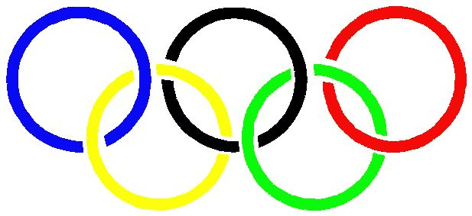
IGRZYSKA OLIMPIJSKIE

Slide 3
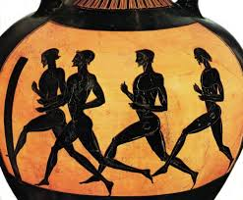
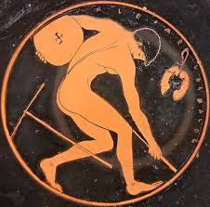
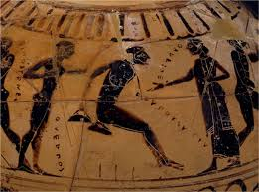
IGRZYSKA OLIMPIJSKIE
Igrzyska olimpijskie to najstarsze zawody sportowe, które odbywały się w Olimpii w starożytnej Grecji. Zawodnicy rywalizowali ze sobą w biegach, rzutach oszczepem i dyskiem, skoku w dal, zapasach, boksie oraz wyścigach zaprzęgów i pentationie, czyli pięcioboju.
Na czas zawodów ogłaszano „boży pokój”, wstrzymywano wojny i konflikty.
Zawodnik, który wygrywał Igrzyska stawał się sławny, otrzymywał wieniec z wawrzynu, czyli „laur olimpijski” i przyznawano mu tytuł „olimpionika”.

Slide 4
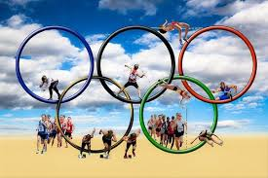
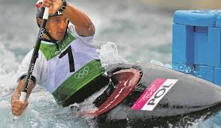
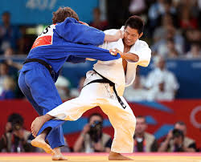
IGRZYSKA OLIMPIJSKIE
Nowożytne Igrzyska Olimpijskie odbywają się co cztery lata od 1989 roku. To najważniejsze zawody dla zawodników i kibiców. Sportowcy rywalizują ze sobą w kilkudziesięciu najbardziej znanych dyscyplinach. Zwycięstwo na Igrzyskach uznawane jest przez sportowców za najbardziej prestiżowe.
OLIMPIADA – to czteroletni okres przerwy pomiędzy Igrzyskami Olimpijskim.

Slide 5
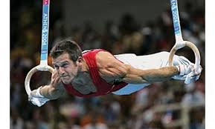
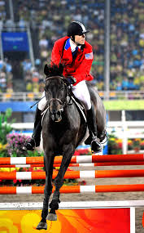
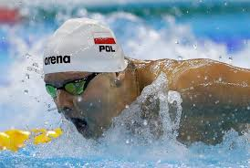
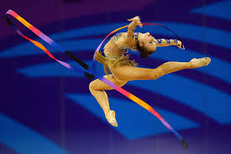
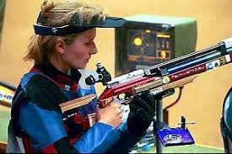
IGRZYSKA OLIMPIJSKIE
Aby dyscyplina została uwzględniona na liście sportów olimpijskich musi być praktykowana przynajmniej w 75 krajach, położonych przynajmniej na czterech kontynentach.
Na Letnich Igrzyskach Olimpijskich zawodnicy walczą o medale w 28 dyscyplinach; lekkoatletyce, gimnastyce, pływaniu, grach zespołowych, sportach wodnych, strzelectwie, jeździectwie i kilku innych.
Na Zimowych Igrzyskach w 9; biegach narciarskich, biatlonie, hokeju, skokach narciarskich, łyżwiarstwie, saneczkarstwie bobslejach, narciarstwie alpejskim

Slide 6
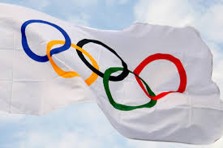
IGRZYSKA OLIMPIJSKIE
FLAGA OLIMPIJSKA odzwierciedla ideały ruchu olimpijskiego. Pięć różnokolorowych przecinających się kół symbolizuje zarazem różnorodność, jak i jedność ludzi zamieszkujących Ziemię. Poszczególne kolory symbolizują kontynenty: niebieski – Europę, czarny – Afrykę, czerwony – Amerykę, żółty – Azję i zielony – Australię.

Slide 7
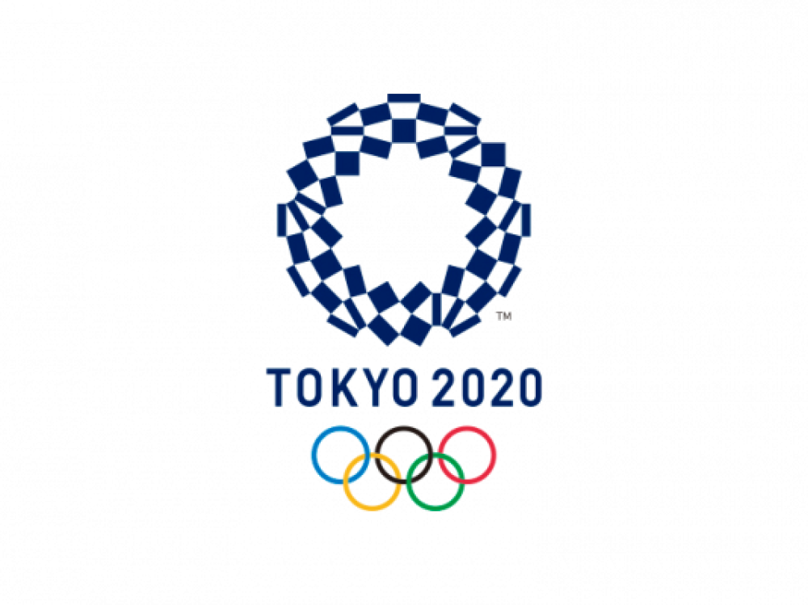
IGRZYSKA OLIMPIJSKIE
Najbliższe Letnie Igrzyska Olimpijskie miały odbyć się tego lata w Japonii, jednak z powodu pandemii Covid – 19 postanowiono je przełożyć.
W Tokyo po raz pierwszy walczono, by o medale w 5 nowych dyscyplinach: wspinaczce sportowej, skateboardingu, surfingu, koszykówce ulicznej i karate.
Ustalono, że odwołane Igrzyska Olimpijskie odbędą się rok później w dniach 23 lipca – 8 sierpnia 2021 roku.

Slide 8
IGRZYSKA OLIMPIJSKIE
Oficjalnym mottem igrzysk olimpijskich jest łacińskie zdanie:
CITIUS ALTIUS FORTIUS
czyli SZYBCIEJ, WYŻEJ, MOCNIEJ.
Innym znanym cytatem opisującym olimpiadę jest zdanie:
„Najważniejszą rzeczą w igrzyskach olimpijskich jest nie zwyciężyć, ale wziąć w nich udział, podobnie jak w życiu nie jest ważne triumfować, ale zmagać się z organizmem.”

Slide 9
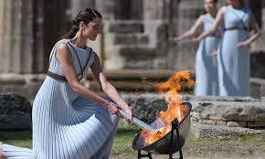
IGRZYSKA OLIMPIJSKIE
Symbolem igrzysk olimpijskich jest ogień olimpijski wzniecany za pomocą skupionych promieni słonecznych w ruinach świątyni w Olimpii.
Stamtąd sztafeta olimpijska, przekazuje pochodnię kolejnym biegaczom.
Na koniec ogień przybywa do miasta – gospodarza Igrzysk. Tam w trakcie ceremonii otwarcia zapalany jest znicz olimpijski na którym „święty ogień” płonie cały czas zawodów.

Slide 10
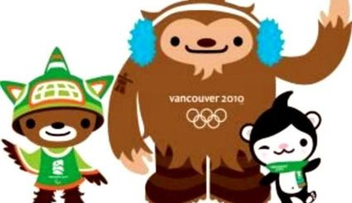

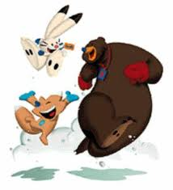
IGRZYSKA OLIMPIJSKIE
MASKOTKA OLIMPIJSKA to najczęściej zwierzątko charakterystyczne dla danego obszaru, gdzie odbywają się Igrzyska.
Copper, Powder, Coal Miga, Quatachi i Mukmuk Neve i Gliz;
z Salt Lake City z Vancouver śnieżka i kostka lodu
2002 2010 Turyn 2006

Slide 11
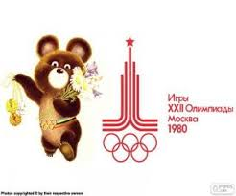
IGRZYSKA OLIMPIJSKIE
MISZA
Z Letnich Igrzysk Olimpijskich w Moskwie w 1980 roku był pierwszą maskotką wykorzystaną w szerszej promocji. Pojawił się na ceremonii otwarcia i zamknięcia Igrzysk oraz w filmie animowanym i na znaczkach.

Slide 12
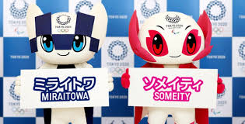
IGRZYSKA OLIMPIJSKIE
W Tokio maskotką Letnich Igrzysk Olimpijskich została Miraitowa – futurystyczna postać ze szpiczastymi uszami w biało – niebieską kratę. Miraitowa to połączenie dwóch japońskich słów: „mirai” – przyszłość i „towa” – wieczność. Someity – to biało – różowa maskotka paraolimpiady. Jej postać nawiązuje do kwiatu wiśni – symbolu Japonii.

Slide 13
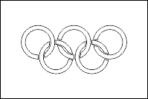
Karta pracy
Zadanie na 4. Flaga olimpijska (pokoloruj koła i uzupełnij tekst)
Kolor……………oznacza Europę Kolor…………….oznacza Afrykę
Kolor …………..oznacza Azję Kolor……………oznacza Australię
Kolor …………..oznacza Amerykę
Zadanie na 5.
Olimpiada to
Wymień symbole olimpijskie
Igrzyska Olimpijskie to
Zadanie na 6. Opisz jedną dyscyplinę olimpijską ( max. 8 zdań)

